Slide 1





  Chào mừng các con
  đến với giờ học Tiếng Việt!

Slide 2

Từ chú bồ câu đến in – tơ - nét
Tiết 6
Đọc mở rộng

Slide 3



Thứ sáu ngày 8 tháng 4 năm 2022
Tiếng Việt
Đọc mở rộng (Trang 90)

Slide 4

Con biết tên những loại đồ dùng trong nhà nào? Hãy chia sẻ với bạn bè và người thân nhé!
Để đồ dùng luôn bền đẹp, con cần lưu ý điều gì khi sử dụng?
Để đồ dùng luôn bền đẹp, con cần biết cách sử dụng và bảo quản đồ dùng.

Slide 5

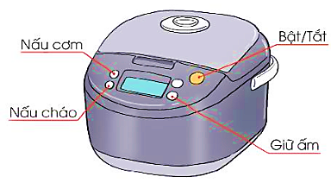
ĐỌC MỞ RỘNG
1. Tìm đọc sách, báo hoặc bản hướng dẫn sử dụng một đồ dùng trong gia đình (ti vi, máy tính, điện thoại,…)
Các con đã tìm được những cuốn sách, báo hoặc bản hướng dẫn sử dụng một đồ dùng trong gia đình mình chưa?

Slide 6


Các con tham khảo một số bài viết về cách bảo quản các đồ dùng trong gia đình sau nhé!

Slide 7
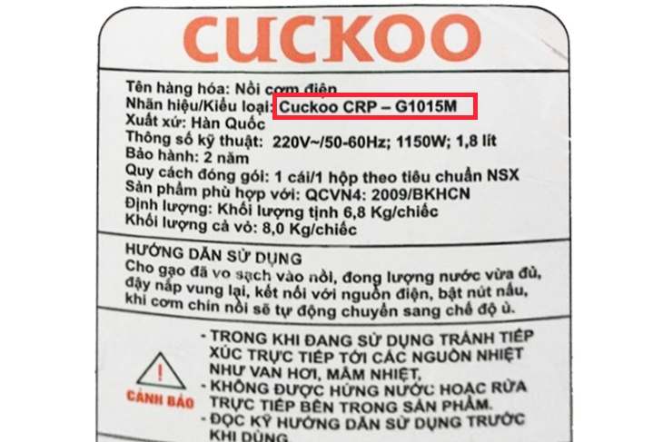
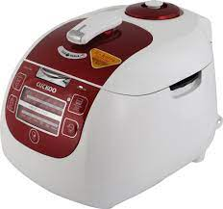
Cách sử dụng nồi cơm điện Cuckoo

Slide 8
Bảng điều khiền máy giặt
Bảng điều khiển của máy giặt
– Nút khởi động nguồn: dùng khi muốn tắt hoặc bật nguồn máy giặt
– Nút khởi động/ tạm dừng: sử dụng để thực hiện các thao tác như khởi chạy chương trình giặt hoặc tạm ngưng hoạt động của máy giặt
– Chọn chương trình giặt: Tại đây nhà sản xuất đã thiết lập ra hệ thống các chương trình giặt khác nhau.
Trong đó bao gồm: giặt tiêu chuẩn, giặt nhanh, giặt nhẹ, giặt chăn màn, … Tùy vào đặc điểm của đồ giặt cũng như nhu cầu của người dùng để lựa chọn chế độ phù hợp và hiệu quả nhất.
– Mực nước: mực nước được lựa chọn tùy theo số lượng quần áo mà người dùng giặt. Nếu số lượng quần áo ít có thể lựa chọn mức nước thấp và ngược lại.

Slide 9
Các thao tác cơ bản khi giặt quần áo
Bước 1: Lựa chọn nút Nguồn (Power) để bật nguồn máy giặt.
Bước 2: Mở cửa thiết bị và cho quần áo cần giặt vào trong lồng giặt. Trước đó, người dùng nên phân loại các loại quần áo có màu ra ngoài để tránh tình trạng phai màu trong quá trình giặt cũng như kiểm tra lại xem có bỏ quên vật dụng gì trong đồ giặt hay không.
Bước 3: Đóng cửa máy giặt, cho bột giặt và nước xả vải vào các ngăn đựng riêng biệt.
Bước 4: Bấm nút Chọn chương trình trên màn hình thiết bị để lựa chọn chế độ giặt phù hợp với loại vải cần giặt. Khi đó, trên màn hình sẽ hiển thị các chế độ giặt khác nhau để bạn có thể dễ dàng tìm kiếm cũng như lựa chọn. Thông thường, bạn nên sử dụng chương trình giặt ở chế độ Bình thường (Normal) đối với các loại quần áo thường ngày của gia đình.
Bước 5: Lựa chọn mức nước trên bảng điều khiển của máy giặt Sanyo. Mức nước sẽ được sắp xếp theo thứ tự từ thấp đến cao. Tương ứng với mức nước sẽ là số lượng bột giặt sử dụng.
Từ đó, người dùng có thể ước chừng được lượng nước cũng như bột giặt sử dụng tránh tình trạng quá nhiều bột giặt mà lại ít nước và ngược lại.
Bước 6: Bấm nút Start/Pause (Bắt đầu/ Tạm dừng) để bắt đầu chu trình giặt giũ đã lựa chọn.

Slide 10
Bảo quản máy giặt tốt
Ngoài hướng dẫn sử dụng máy giặt bạn cần bảo quản máy giặt tốt với những điểm sau:
– Tắt nguồn điện của máy giặt khi không sử dụng.
– Sau khi giặt xong phải lau chùi sạch ngăn chứa xà bông, nước xả để tránh bị đóng khô.
– Lau chùi sạch nước trên và xung quanh máy giặt. Để tránh làm cho các bộ phận bằng kim loại bị gỉ sét.
– Luôn giữ vệ sinh thông thoáng khu vực máy giặt để tránh bị ẩm ướt.

Slide 11
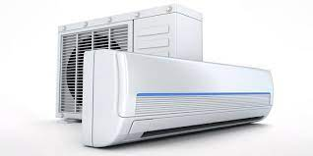
Sử dụng điều hoà đúng cách
1. Đặt nhiệt độ thích hợp.
2. Bật máy lạnh khoảng 15 phút trước khi sử dụng.
3. Chọn vị trí phù hợp khi lắp đặt điều hòa.
4. Cung cấp đủ nước cho cơ thể.
5. Dùng chế độ "Cool“.
6. Dùng thêm quạt gió.
7. Không nên dùng điều hòa cả ngày.
8. Nhiệt độ phòng lạnh không chênh lệch quá 10 độ C.
9. Vệ sinh điều hòa định kỳ.

Slide 12
2. Trao đổi với các bạn một số điều em mới đọc được.
Các con hãy chia sẻ với bạn bè, người thân những thông tin con đọc được về:
- Cách sử dụng đồ dùng.
- Cách bảo quản đồ dùng.

Slide 13
Biết được cách sử dụng đồ dùng trong gia đình có ích lợi gì?
Biết được cách sử dụng đồ dùng trong gia đình mang lại lợi ích là: Đồ dùng luôn bền đẹp, tiết kiệm được tiền, đảm bảo sức khoẻ cho bản thân và các thành viên trong gia đình.

Slide 14


Định hướng tiết học sau
Tìm đọc bài thơ, câu chuyện viết về các chú bộ đội hải quân.

Slide 15




Tạm biệt
các con

